Slide 1
基于RestNet中药饮片识别
李玉

Slide 2
目录
项目背景
中药饮片数据集的采集
图片预处理
模型及模型的训练
总结和展望

Slide 3
项目背景

Slide 4
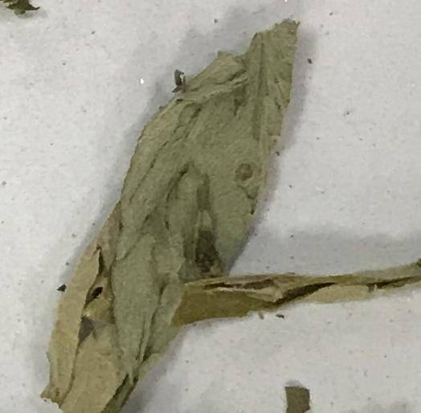
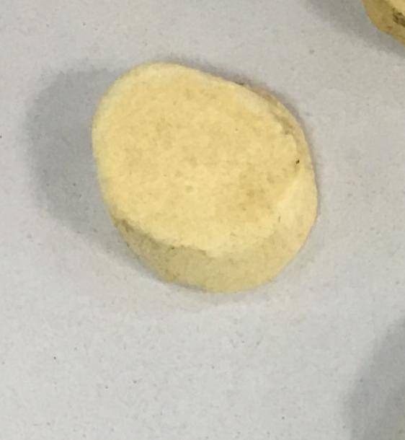

项目背景
中药饮片的鉴定
中药饮片是指中药材经过切制炮制后可直接用于临床的中药。传统的中药饮片识别与鉴定中，一个重要的环节是观察中药饮片的外部形态，而最终结果的准确性取决于工作者所积累的经验，这往往具有个人主观性和不稳定性。
图片
Notes:
中药饮片是指中药材经过切制炮制后可直接用于临床的中药。我国中药资源丰富、品种繁多且形态相似，这给饮片的鉴定和研究带来了很大困难。在传统的中药饮片识别与鉴定中，一个重要的环节是观察中药饮片的外部形态，而最终结果的准确性取决于工作者所积累的经验，这往往具有个人主观性和不稳定性。能否研发一款app帮助我们快速识别中药饮片呢？

Slide 5
中药饮片数据集的采集

Slide 6
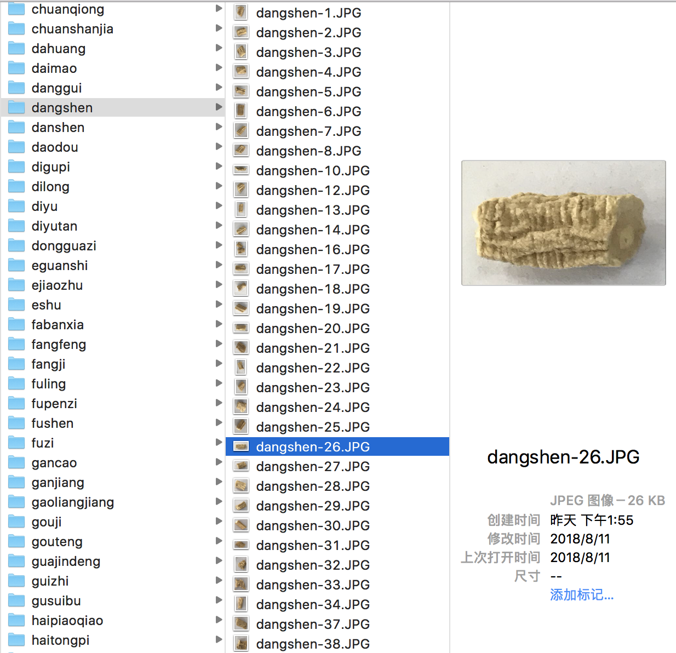
中药饮片数据集的采集
人工拍照
实验使用的数据来自安徽中医药大学下属国医堂。在国医堂药房内选择常见的40种中药饮片，舍去部分形状残缺的饮片，最终共搜集到饮片图像12177张，保证每一种饮片的图像数目均在180张以上，并在职业药师的辅助下，对饮片图像的类别进行人工标注。

Slide 7
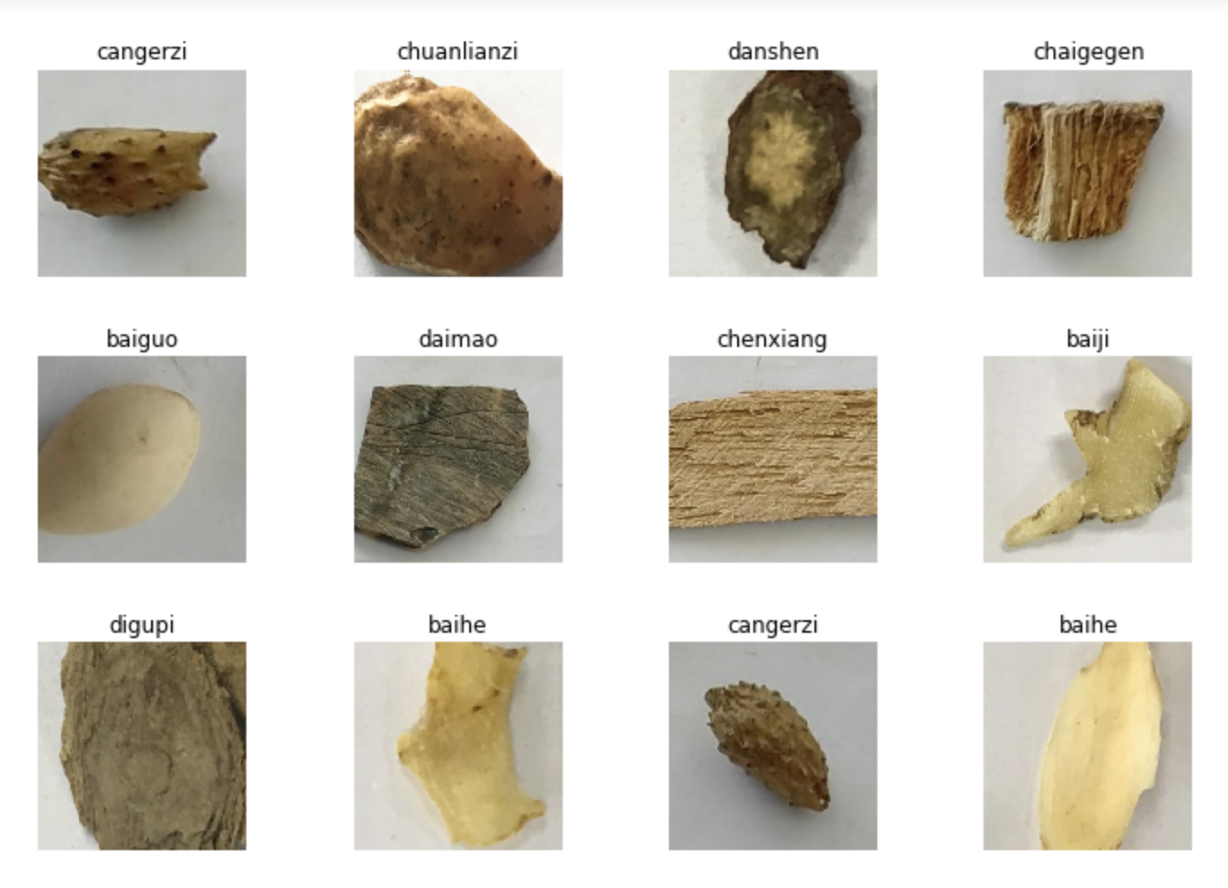
中药饮片数据集的采集
图片预处理
通过opencv库对饮片图像进行主体选取内容
对图片进行resize <600
人工标注分类
Notes:
实验使用的数据来自安徽中医药大学下属国医堂。在国医堂药房内选择常见的137种中药饮片，舍去部分形状残缺的饮片，最终共搜集到饮片图像43767张，保证每一种饮片的图像数目均在200以上，并在职业药师的辅助下，对饮片图像的类别进行人工标注。
由由于拍摄条件限制，饮片图像中出现了较多与饮片无关的背景图像，我们通过opencv库对饮片图像进行主体选取
为了提高训练速度，我们对图片进行了resize

Slide 8
模型及模型的训练

Slide 9
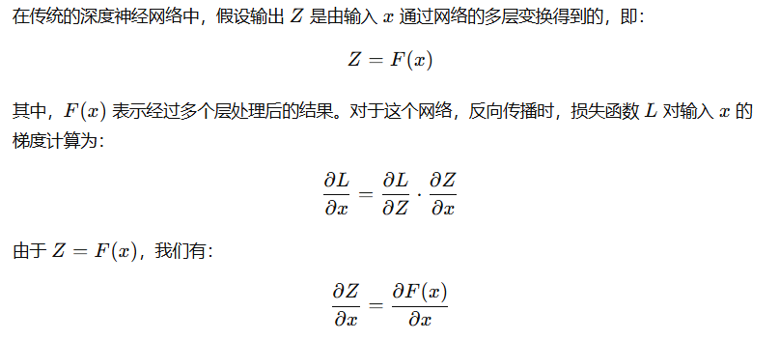
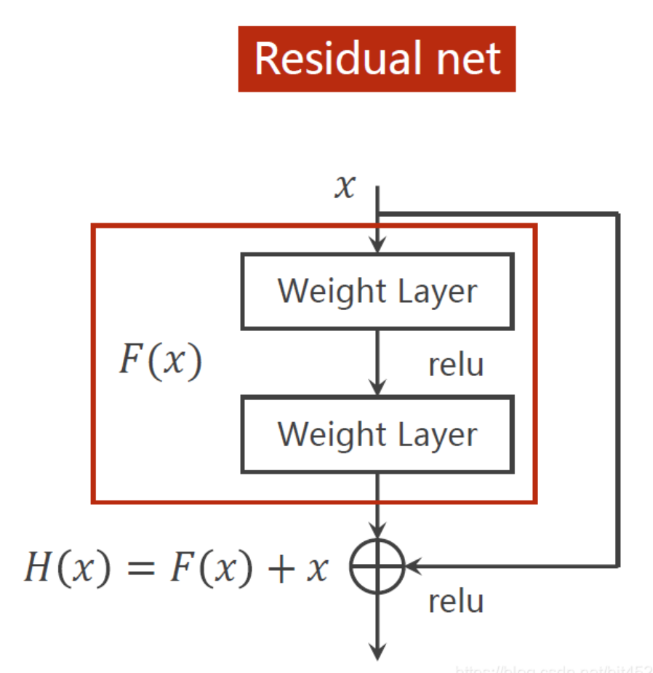
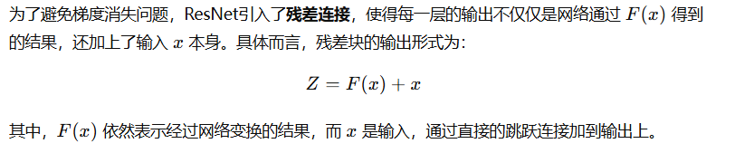
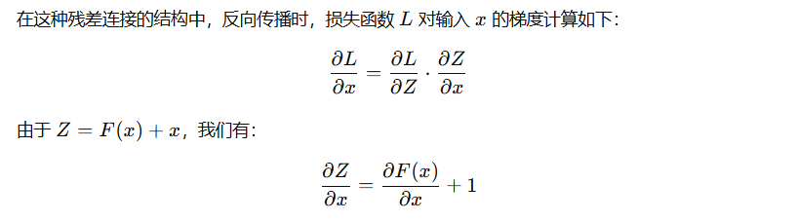
ResNet模型
Notes:
在Inception V3模型中，通过将二维卷积层拆分成两个一维卷积层，不仅降低了参数数量，同时减轻了过拟合现象

Slide 10
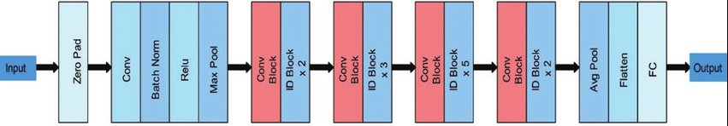
模型训练
ResNet101V2 是 ResNet 系列的一种变体，包含 101 层，得名于它的层数（101）。ResNet101V2 是 ResNet101 的改进版本，V2 版本使用了批量归一化（Batch Normalization）和更高效的网络设计，以提高性能。
基于ResNet101 V2模型进行迁移训练
预测模型
数据集
ResNet101 V2模型迁移训练
微调
Notes:
在Inception V3模型中，通过将二维卷积层拆分成两个一维卷积层，不仅降低了参数数量，同时减轻了过拟合现象

Slide 11
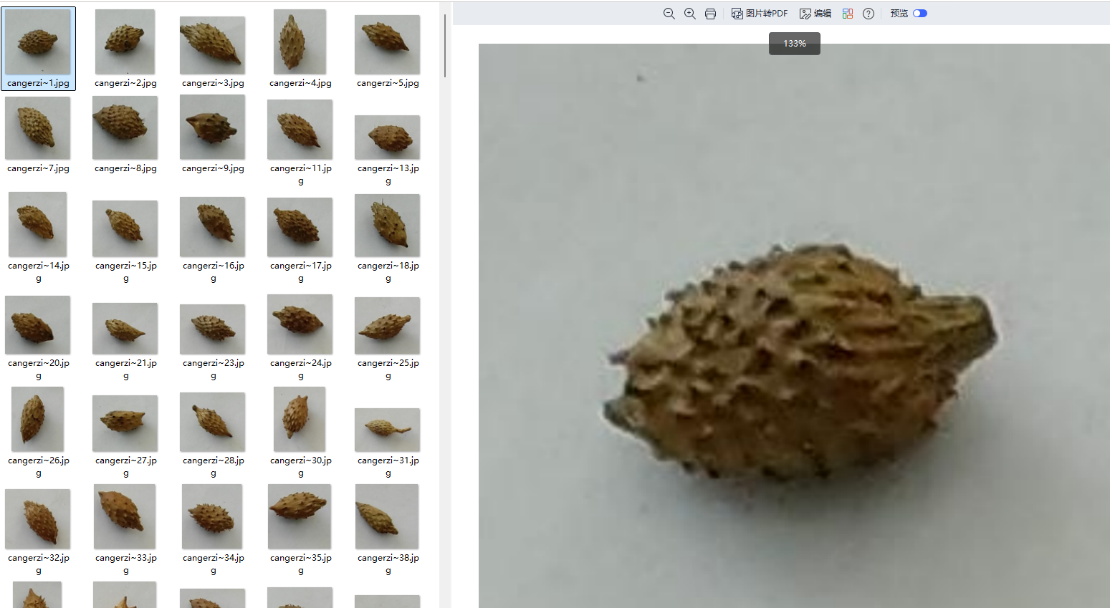
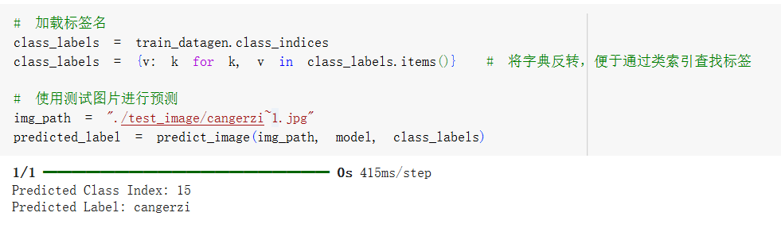
模型输出
Notes:
在Inception V3模型中，通过将二维卷积层拆分成两个一维卷积层，不仅降低了参数数量，同时减轻了过拟合现象

Slide 12
迁移训练关键代码
from tensorflow.keras.applications import ResNet101V2
model_base = ResNet101V2(input_shape=(224,224,3),
include_top=False,)
model_base.trainable = True
for layers in model_base.layers[:-30]:
layers.trainable=False
inputs=tf.keras.Input(shape=(224,224,3))
x=model_base(inputs)
x=lyrs.GlobalAveragePooling2D()(x)
x= lyrs.Dropout(0.5)(x)
outputs=lyrs.Dense(40, activation="softmax",
kernel_regularizer=tf.keras.regularizers.l2(1e-3))(x)
Notes:
基于TensorFlow 2.0 的keras API进行迁移训练模型

Slide 13
数据增强
data_augmentation = ImageDataGenerator(
rescale=1./255,
validation_split=0.2,
)
train_datagen = data_augmentation.flow_from_directory(
directory=root,
batch_size=32,
target_size=(IMG_SIZE,IMG_SIZE),
class_mode="categorical",
subset="training",
seed=42,)
test_datagen = data_augmentation.flow_from_directory(
directory=root,
batch_size=32,
target_size=(IMG_SIZE,IMG_SIZE),
class_mode="categorical",
subset="validation",
shuffle=False,
seed=42,)
Notes:
为了提高精度，需要进一步扩大数据集，在原图像的基础上对其进行翻转、平移、旋转等操作，应用TensorFlow 2.0 ImageDataGenerator技术可以很容易的增强数据集。

Slide 14
模型微调
checkpointer = ModelCheckpoint('./model/tcmimage.keras',verbose=1, save_best_only= True)
early_stopping = EarlyStopping(monitor= 'val_loss', patience= 3)
model.compile(loss="categorical_crossentropy", optimizer=Adam(learning_rate=1e-4), metrics=["accuracy"])
model_history=model.fit(x=train_datagen,
steps_per_epoch=32,
validation_data=test_datagen,
epochs=20,
callbacks=[checkpointer, early_stopping])
Notes:
模型微调

Slide 15
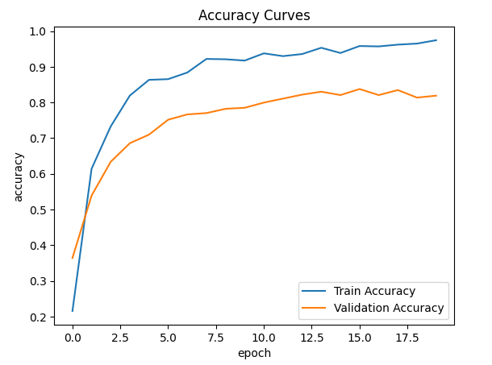
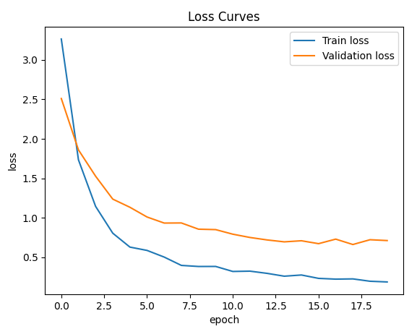
Notes:
使用Tensorboard查看训练精度的变化

Slide 16
总结和展望

Slide 17
总结和展望
机器学习赋能中医药，带来无限可能
识别精度和速度有待提高
优化模型，提高精度
利用机器学习技术进行中药材质量鉴定和真伪鉴别

Slide 18
谢谢！

